Slide 1
Majoitustilasto 1.1. - 31.8.2026*

Slide 2
Matkailijoiden rekisteröidyt yöpymisvuorokaudet Etelä-Savossa
elokuu 2026*
Noin 83 000 rekisteröityä yöpymistä elokuussa*
Etelä-Savossa kirjattiin vuoden 2026 elokuussa 82 794 rekisteröityä yöpymistä (muutos -4,2 % edellisen vuoden elokuusta), joista kotimaisia oli 63 567 (-1,6 %) ja ulkomaalaisten tekemiä 19 227 yötä (-11,7 %).
Eniten ulkomaalaisten rekisteröityjä yöpymisiä kirjattiin elokuussa matkailijoille, jotka saapuivat Saksasta (6 247 yötä), Italiasta
(1 400 yötä), Britanniasta (1 215 yötä), Ranskasta (1 125 yötä) ja Alankomaista (1 124 yötä).
Vapaa-ajan matkailijoiden yöpymisiä oli Etelä-Savossa elokuussa 78,3 prosenttia, ja he viettivät 64 828 yötä (-8,5 %). Työmatkailijoiden yöpymisiä oli 21,7 prosenttia, ja he viettivät Etelä-Savossa 17 966 yötä (+15,5 %).
Majoitusliikkeiden huonekäyttöaste elokuussa 2026 oli Etelä-Savossa 54,4 % ja koko maassa 57,8 %. Huoneen keskihinta oli elokuussa Etelä-Savossa 126,3 euroa ja koko maassa 119,1 euroa.
Tammi-elokuussa* noin 422 000 rekisteröityä yöpymistä
Tammi-elokuussa 2026* yhteensä kirjattiin Etelä-Savossa 422 265 rekisteröityä yöpymistä (muutos -12,7 % edellisen vuoden vastaavasta ajasta), joista kotimaisia yöpymisiä oli 355 635 (-13,9 %) ja ulkomaalaisten tekemiä 66 630 (-5,6 %).
Rekisteröidyt majoitustilastot sisältävät rekisteröityjen majoitusliikkeiden, eli hotellien, motellien, matkustajakotien, retkeilymajojen, lomakylien ja
leirintäalueiden tilastot. Liikkeet, joissa on alle 20 vuodepaikkaa tai sähköliitäntä­pisteellä varustettua matkailuvaunupaikkaa, eivät kuulu tilastoinnin piiriin.
Matkailijat määritellään ulkomaisiksi matkailijoiksi asuinmaan, ei kansalaisuuden mukaan.
Lähde: Tilastokeskus, Majoitustilasto, *ennakkotietoja päivitetty: 25.9.2026 / jk

Slide 3
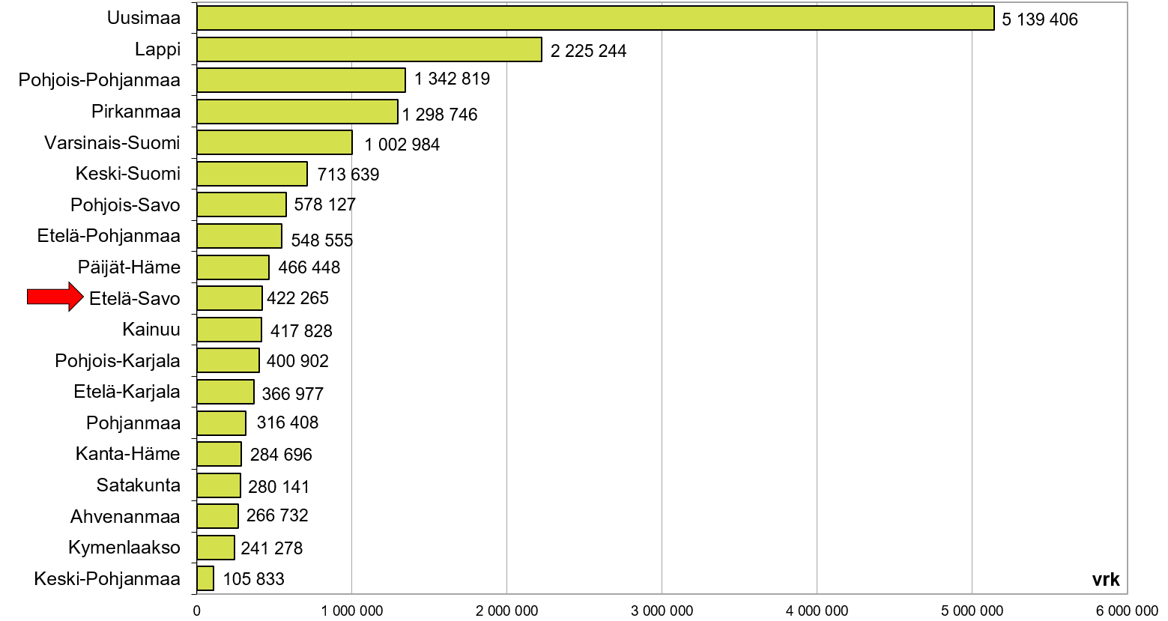
Matkailijoiden rekisteröidyt yöpymisvuorokaudet maakunnittain 01-08/2026*
Lähde: Tilastokeskus, Majoitustilasto, *ennakkotietoja päivitetty: 25.9.2026 / jk

Slide 4
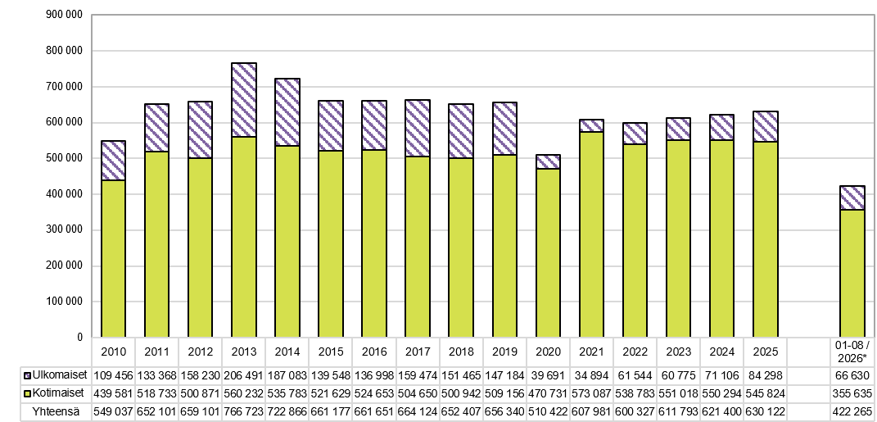
Matkailijoiden rekisteröidyt yöpymisvuorokaudet Etelä-Savossa vuosina 2010-2025 sekä 01-08/2026*
Lähde: Tilastokeskus, Majoitustilasto, *ennakkotietoja
Matkailijat määritellään ulkomaisiksi matkailijoiksi asuinmaan, ei kansalaisuuden mukaan. päivitetty: 25.9.2026 / jk

Slide 5
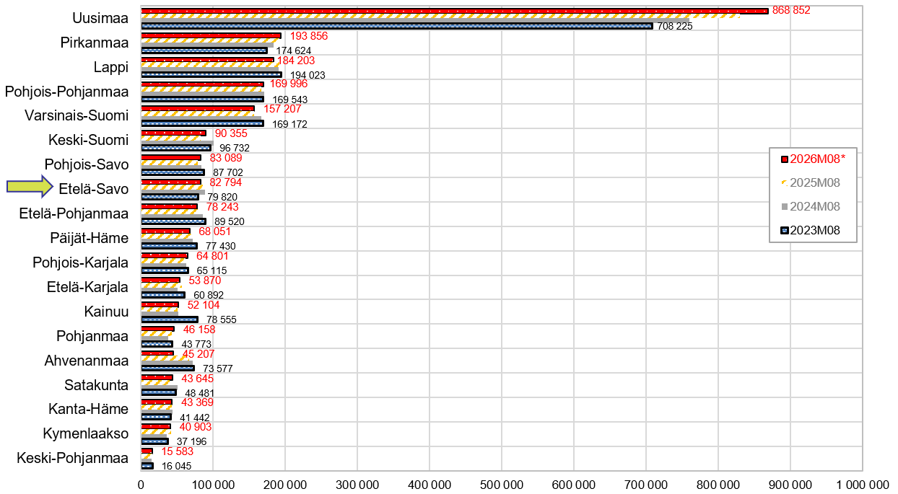
Rekisteröidyt yöpymiset maakunnittain elokuussa vuosina 2023 - 2026*
Lähde: Tilastokeskus, Majoitustilasto, *ennakkotietoja päivitetty: 25.9.2026 / jk

Slide 6
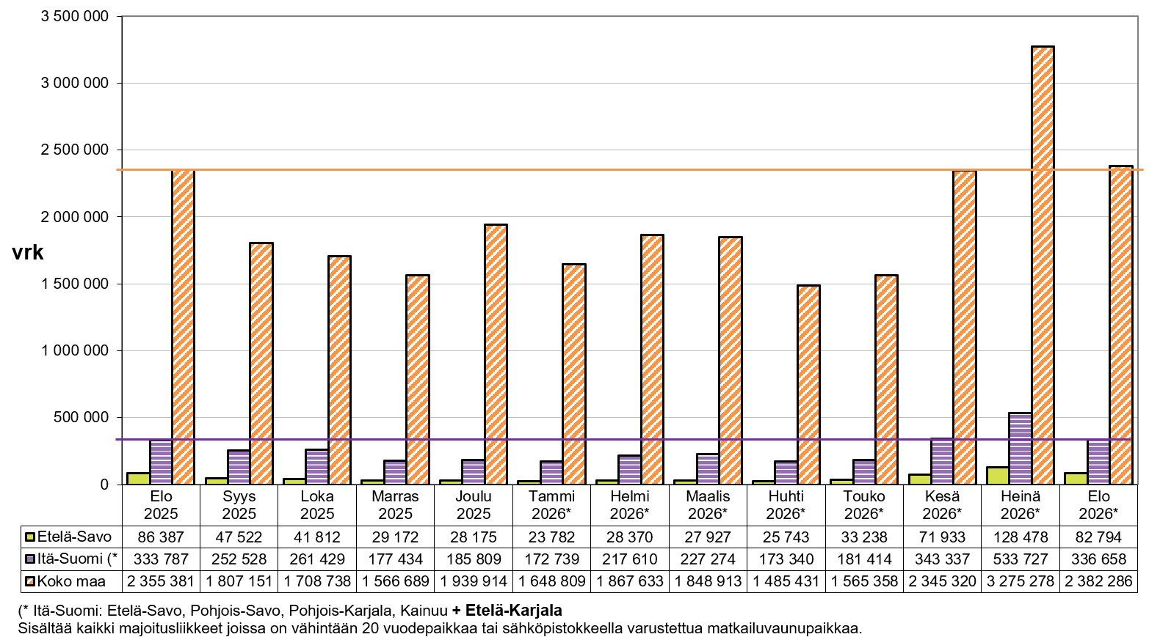
Rekisteröidyt yöpymisvuorokaudet kuukausittain 08/2025 - 08/2026*
Lähde: Tilastokeskus, Majoitustilasto, *ennakkotietoja päivitetty: 25.9.2026 / jk

Slide 7
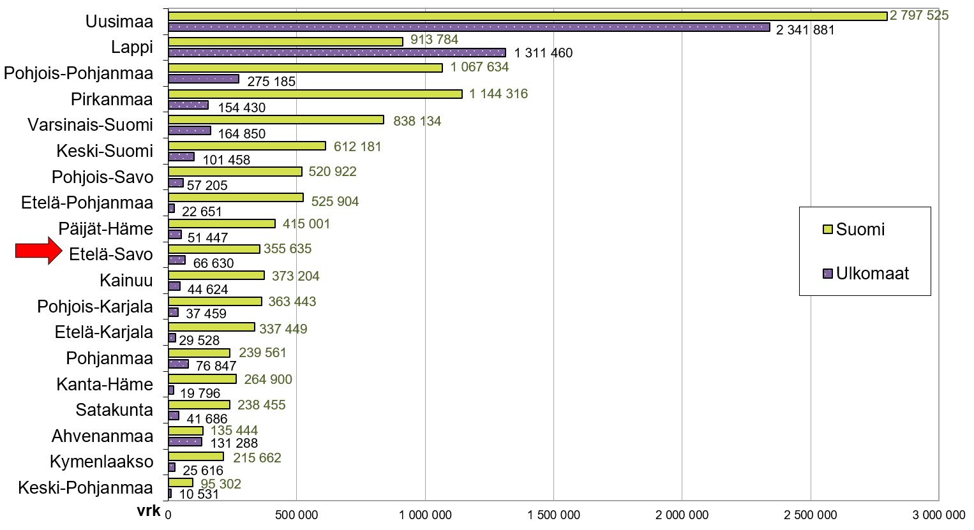
Matkailijoiden rekisteröidyt yöpymisvuorokaudet maakunnittain 01-08/2026*, suomalaiset ja ulkomaalaiset
Lähde: Tilastokeskus, Majoitustilasto, *ennakkotietoja
Matkailijat määritellään ulkomaisiksi matkailijoiksi asuinmaan, ei kansalaisuuden mukaan. päivitetty: 25.9.2026 / jk

Slide 8
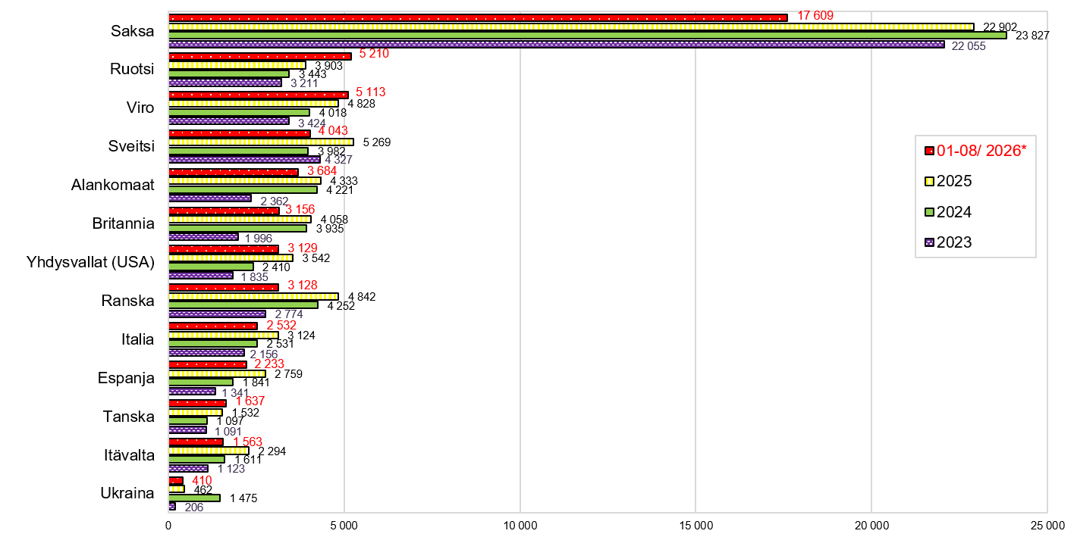
Ulkomaalaisten rekisteröidyt yöpymisvuorokaudet asuinmaittain eräistä maista Etelä-Savossa vuosina 2023-2025 sekä 01-08/2026*
Lähde: Tilastokeskus, Majoitustilasto, *ennakkotietoja
Matkailijat määritellään ulkomaisiksi matkailijoiksi asuinmaan, ei kansalaisuuden mukaan. päivitetty: 25.9.2026 / jk

Slide 9
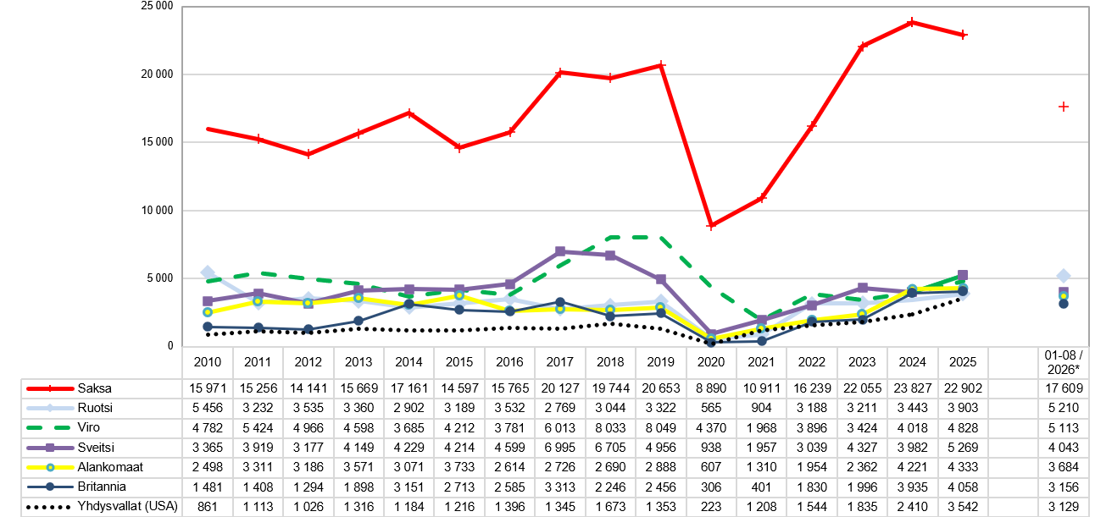
Ulkomaalaisten rekisteröidyt yöpymisvuorokaudet asuinmaittain eräistä maista Etelä-Savossa vuosina 2010-2025 sekä 01-08/2026* (TOP 7 / 2026*)
Lähde: Tilastokeskus, Majoitustilasto, *ennakkotietoja
Matkailijat määritellään ulkomaisiksi matkailijoiksi asuinmaan, ei kansalaisuuden mukaan. päivitetty: 25.9.2026 / jk

